Slide 1


Prawa dziecka
„Dziecko nie jest przyszłym człowiekiem tylko człowiekiem”
Janusz Korczak

Slide 2
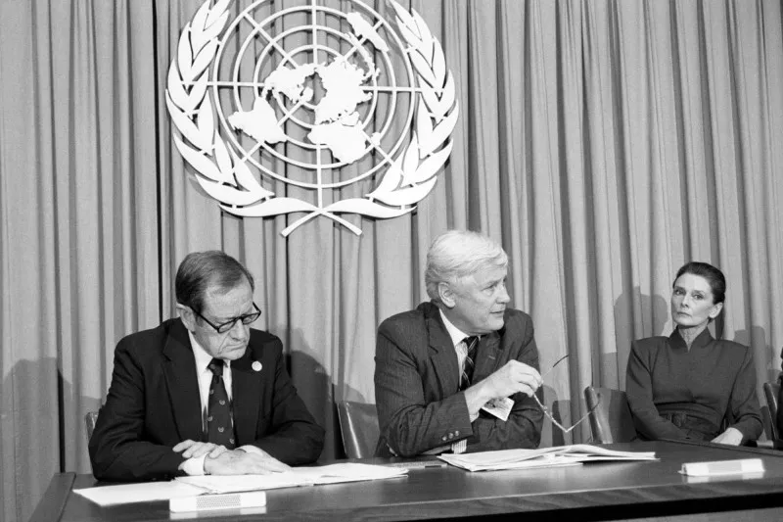
Ważne !!!
Na początku XX wieku w krajach uprzemysłowionych, pomimo postępu cywilizacyjnego, nie istniały standardy ochrony dzieci. Często pracowały one razem z dorosłymi w niehigienicznych i niebezpiecznych dla życia warunkach, były ofiarami przemocy ze strony opiekunów, nie miały dostępu do edukacji i opieki zdrowotnej. Rosnąca świadomość społeczna niesprawiedliwości dotykających dzieci oraz głębsze zrozumienie ich potrzeb, których zaspokojenie jest konieczne dla prawidłowego rozwoju, doprowadziło do powstania ruchów na rzecz ochrony praw dzieci.

Slide 3
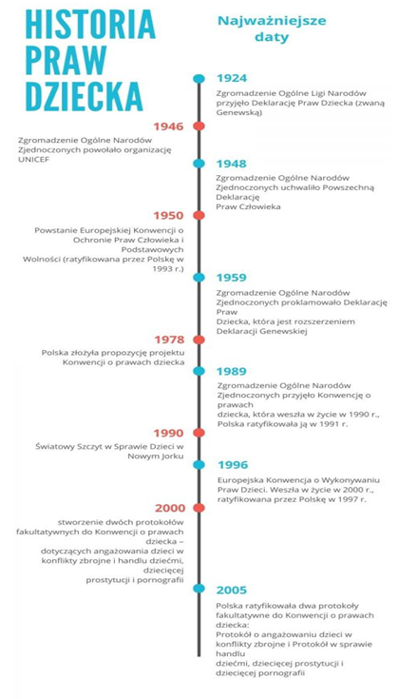

Oś czasu
praw dziecka

Slide 4
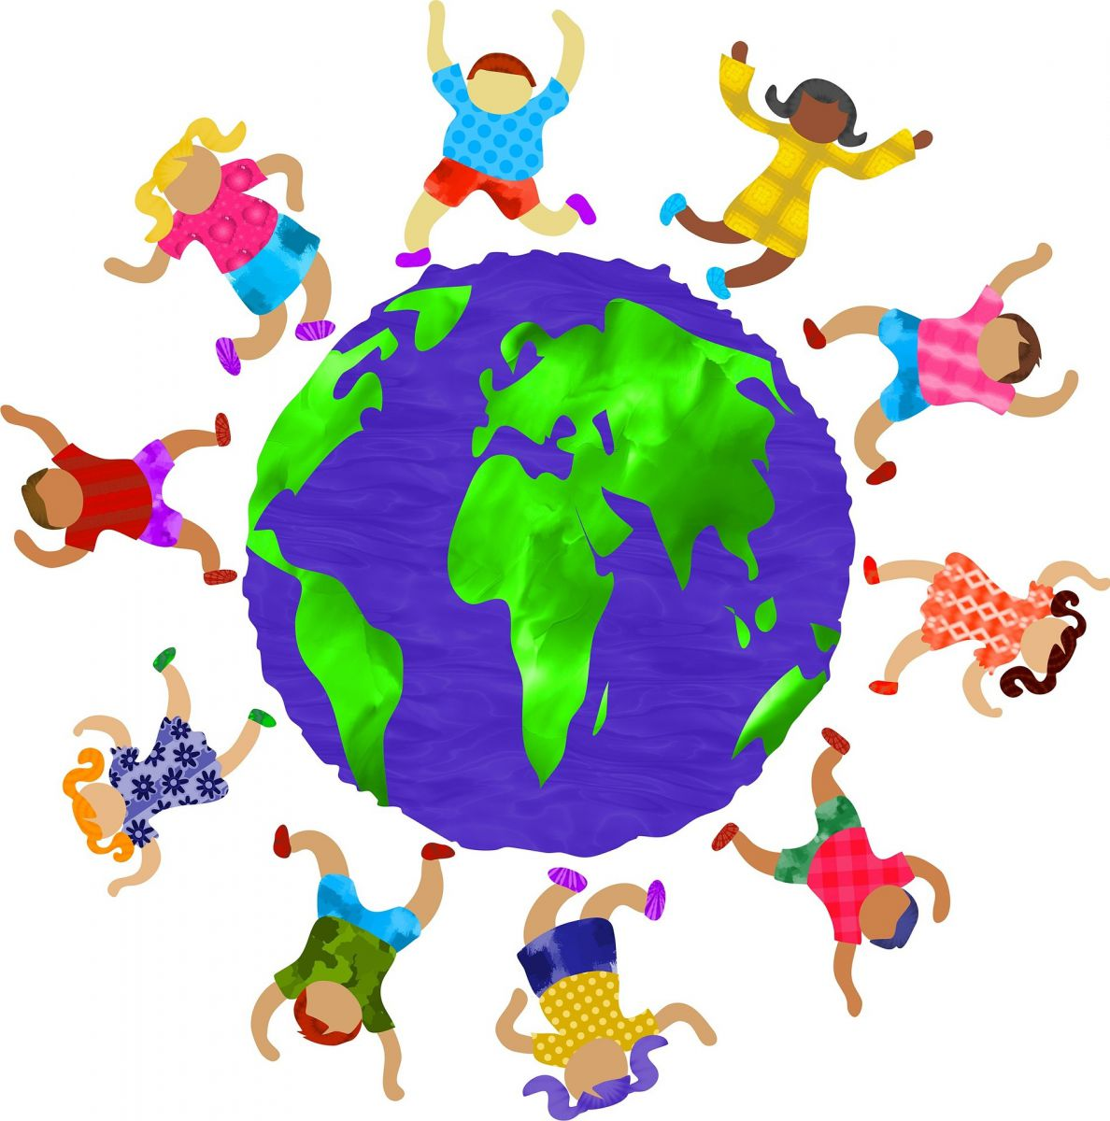
1913 rok
I Międzynarodowy Kongres Opieki nad Dzieckiem
1920 rok
powstaje Międzynarodowy Związek Pomocy Dzieciom, który 3 lata później, uchwalił dokument zwany DEKLARACJĄ PRAW DZIECKA
1924

Slide 5
1924 rok
Zgromadzenie Ogólne Ligii Narodów przyjmuje Deklarację Praw Dziecka zwaną Deklaracją Genewską, opracowaną przez Eglantyne Jebb, założycielkę organizacji Save the Children. Deklaracja zawiera pięć zasad i stanowi, że ludzkość powinna dać dziecku wszystko, co ma najlepszego, i że ciąży na niej konieczność zapewnienia dzieciom opieki, ochrony, pomocy w trudnych sytuacjach, możliwości rozwoju oraz obrony przed wyzyskiem.

Slide 6
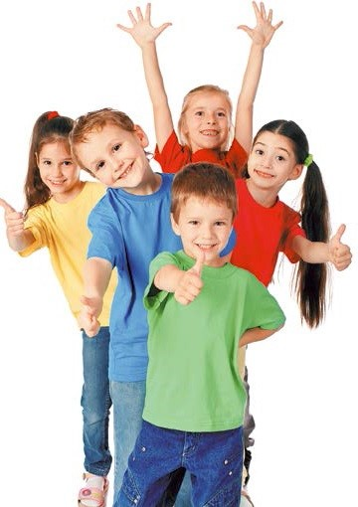
1948
Zgromadzenie Ogólne Narodów Zjednoczonych uchwala Powszechną Deklarację Praw Człowieka, w której art. 25 uprawnia matki i dzieci do „szczególnej opieki i pomocy” oraz „ochrony społecznej”.
1959
Zgromadzenie Ogólne Narodów Zjednoczonych przyjmuje Deklarację Praw Dziecka, będącą rozszerzeniem Deklaracji Genewskiej, która uznaje, między innymi, prawo dzieci do edukacji, zabawy, wsparcia i opieki zdrowotnej.

Slide 7
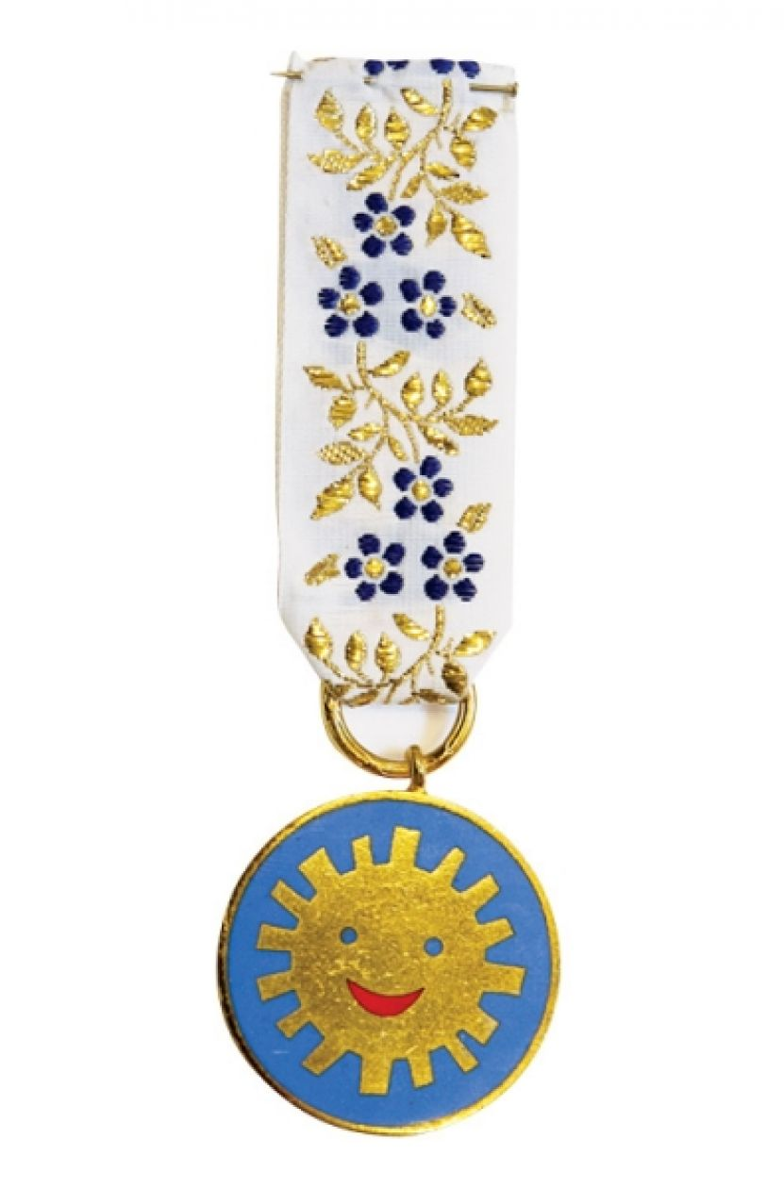
1966 rok
Dzięki międzynarodowym paktom praw obywatelskich, politycznych, gospodarczych, społecznych i kulturalnych państwa członkowskie ONZ obiecują zagwarantować równe prawa - w tym edukację i ochronę – wszystkim dzieciom.
1968 rok
W celu oceny postępów poczynionych przez 20 lat od przyjęcia Powszechnej Deklaracji Praw Człowieka zwołana zostaje Międzynarodowa Konferencja Praw Człowieka. W jej trakcie opracowywany jest plan przyszłych prac oraz wzmocnione zostają krajowe zobowiązania do przestrzegania praw człowieka.
Ustanowienie Orderu Uśmiechu, jedynego na świecie odznaczenia, które przyznawane jest wyłącznie na wniosek dzieci.

Slide 8
1973 rok
Międzynarodowa Organizacja Pracy uchwala Konwencję dotyczącą najniższego wieku dopuszczenia do zatrudnienia, która ustanawia wiek 18 lat jako graniczny, dopuszczający do podjęcia pracy niebezpiecznej dla zdrowia, bezpieczeństwa lub moralności młodocianego.
1974 rok
W trosce o zapewnienie bezpieczeństwa bezbronnym kobietom i dzieciom Zgromadzenie Ogólne ONZ wzywa państwa członkowskie do przestrzegania Deklaracji w sprawie ochrony kobiet i dzieci w sytuacjach kryzysowych i konfliktach zbrojnych. Deklaracja zabrania ataków lub więzienia cywilów – kobiet i dzieci oraz chroni prawa kobiet i dzieci podczas konfliktu zbrojnego

Slide 9
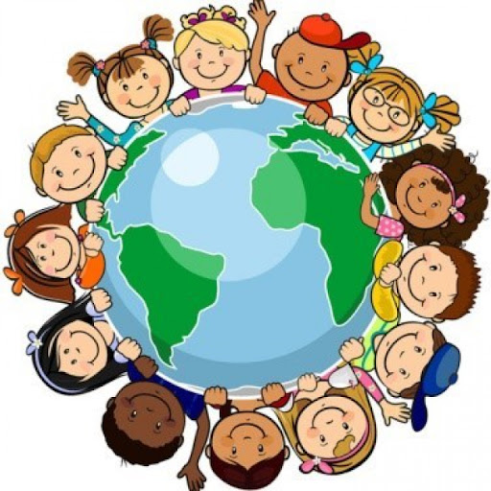
1978 rok
Polska przedłożyła Komisja Praw Człowieka ONZ projekt Konwencji o prawach dziecka. Komisja przekazała ten projekt do rozpatrzenia grupie roboczej złożonej z państw członkowskich, agend ONZ oraz organizacji międzyrządowych i pozarządowych.
1979 rok
Z okazji dwudziestej rocznicy uchwalenia Deklaracji Praw Dziecka w 1959 r. Zgromadzenie Ogólne Narodów Zjednoczonych ogłasza rok 1979 Międzynarodowym Rokiem Dziecka.
1924

Slide 10

1985 rok
Przyjęcie przez Zgromadzenie Ogólne Organizacji Narodów Zjednoczonych Wzorcowych minimalnych reguł ONZ dotyczących wymiaru sprawiedliwości wobec nieletnich (Reguły Pekińskie).
1989 rok
Konwencja o prawach dziecka zostaje przyjęta przez Zgromadzenie Ogólne Narodów Zjednoczonych i powszechnie uznana za przełomowe osiągnięcie w zakresie praw człowieka i praw dziecka. Konwencja gwarantuje i ustanawia minimalne standardy ochrony praw dzieci we wszystkich dziedzinach. UNICEF, który pomógł opracować Konwencję, jest wymieniony w dokumencie jako źródło wiedzy eksperckiej.
1924

Slide 11

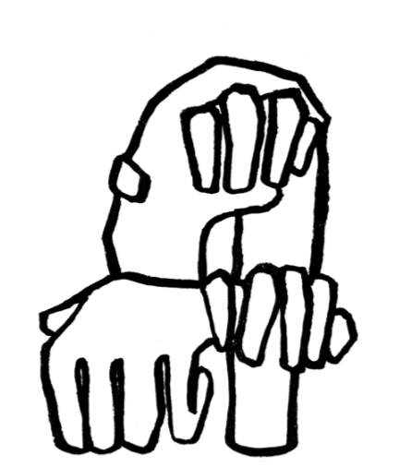
1990 rok
W Nowym Jorku odbywa się Światowy Szczyt w Sprawie Dzieci. Ogłoszone zostają Wskazania Narodów Zjednoczonych odnośnie zapobiegania przestępczości nieletnich (Wskazania Rijadzkie).
1991 rok
Eksperci z UNICEF, organizacji Save the Children, Defence for Children International i innych organizacji spotykają się, aby omówić dane zebrane w procesie raportowania Konwencji o prawach dziecka. Spotkanie prowadzi do formalnego utworzenia w 1995 r. Child Rights International Network (CRIN).
1924

Slide 12
1999 rok
Międzynarodowa Organizacja Pracy (MOP) przyjmuje Konwencję dotyczącą najgorszych form pracy dzieci, wzywającą do natychmiastowego zakazu i eliminacji wszelkich form pracy, które mogą zagrozić zdrowiu, bezpieczeństwu lub moralności dzieci. UNICEF współpracuje z MOP od 1996 r. promując wprowadzanie międzynarodowych standardów dotyczących pracy dzieci.
2000 rok
Zgromadzenie Ogólne Organizacji Narodów Zjednoczonych przyjmuje dwa Protokoły Fakultatywne do Konwencji o prawach dziecka z 1989 r., zobowiązujące państwa-strony do podjęcia działań w celu zapobiegania uczestnictwu dzieci w konfliktach zbrojnych oraz przeciwdziałania handlowi dziećmi, dziecięcej prostytucji i pornografii.
1924

Slide 13
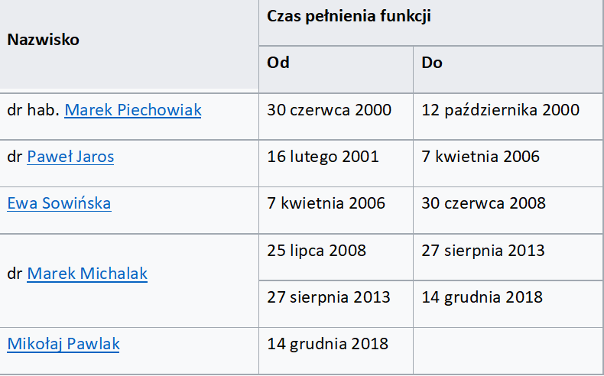
Rzecznicy Praw Dziecka
1924
2000 rok
Po raz pierwszy powołany zostaje w Polsce rzecznik praw dziecka

Slide 14
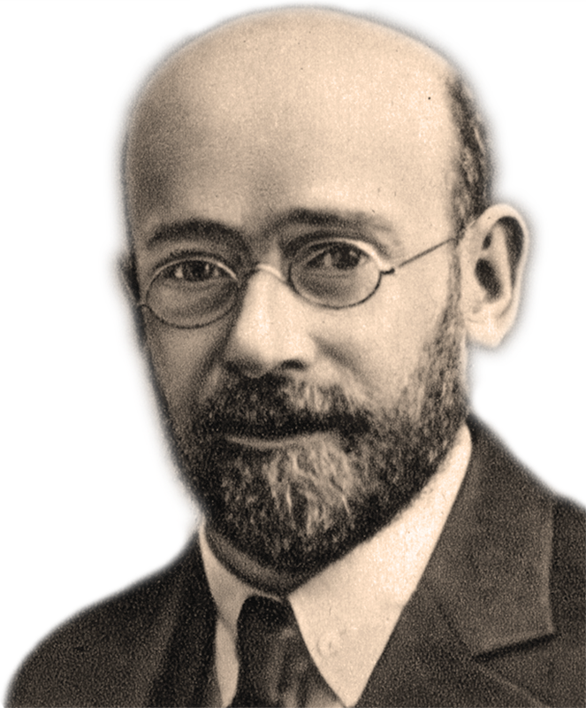
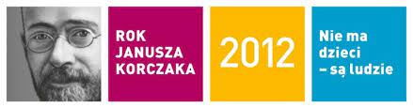
2010 rok
Sekretarz Generalny Narodów Zjednoczonych przedkłada Zgromadzeniu Ogólnemu Status Konwencji o prawach dziecka.
Wprowadzenie w Polsce całkowitego zakazu stosowania kar fizycznych wobec dzieci
2012 rok
Sejm rzeczypospolitej Polskiej na wniosek rzecznika praw dziecka ogłasza Rok Janusza Korczaka
1924

Slide 15
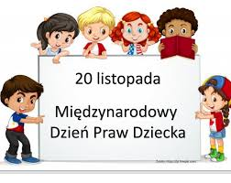
2010 rok
Sekretarz Generalny Narodów Zjednoczonych przedkłada Zgromadzeniu Ogólnemu Status Konwencji o prawach dziecka.
Wprowadzenie w Polsce całkowitego zakazu stosowania kar fizycznych wobec dzieci1924
2014 rok
Ustanowienie przez Sejm Rzeczypospolitej Polskiej Ogólnopolskiego Dnia Praw Dziecka – 20 listopada

Slide 16
Ważne !!!
Każde dziecko ma prawa zagwarantowane przez Państwo,
które są spisane w dokumencie nazwanym
KONWENCJĄ O PRAWACH DZIECKA
Konwencja to międzynarodowa umowa opisująca prawa dzieci.
Państwa, które ją podpisały, muszą przestrzegać zawartych w niej praw.
Wszystkie prawa zawarte w Konwencji przysługują dzieciom do ukończenia
18 roku życia i dotyczą wszystkich dzieci, bez wyjątku: niezależnie od zamieszkania, pochodzenia, religii, płci, stanu zdrowia, tego, czy jest się bogatym, czy biednym.
Wszystkie dzieci bowiem są równe wobec prawa
i nikogo nie można dyskryminować

Slide 17
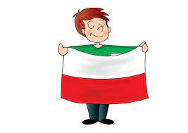
POLSKA
Polska może poszczycić się bogatą tradycją związaną
z promowaniem praw dziecka, począwszy od postaci
Janusza Korczaka, cenionego na świecie działacza
na rzecz godnego traktowania dzieci, po Ludwika Rajchmana, pomysłodawcę stworzenia międzynarodowej organizacji działającej
na rzecz dzieci - UNICEF.
Polska była również inicjatorem powstania Konwencji
o prawach dziecka, gdyż przedłożyła
Komisji Praw Człowieka ONZ jej pierwszy projekt.
O tym, jak ważne są w naszym kraju prawa dziecka świadczy również fakt, iż zostały one uwzględnione w Konstytucji Rzeczpospolitej Polskiej.

Slide 18


Slide 19

PRAWO DO ŻYCIA
I TOŻSAMOŚCI
§ Masz prawo do życia. Państwo powinno zapewnić Ci odpowiednie warunki do życia i rozwoju.
§ Po Twoich narodzinach powinien zostać sporządzony akt urodzenia. Od momentu narodzin masz prawo do imienia i obywatelstwa. Masz prawo, jeżeli jest to tylko możliwe, poznać swoich rodziców i być przez nich wychowywany.
§ Państwo powinno respektować Twoje prawo do tożsamości, czyli między innymi: imienia, nazwiska, obywatelstwa i powiązań rodzinnych.

Slide 20
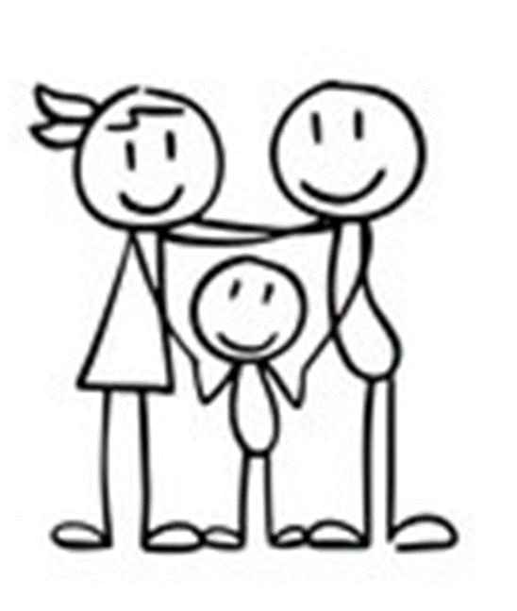
PRAWO
DO WYCHOWANIA W RODZINIE
§ Twoi rodzice lub opiekunowie powinni jak najlepiej wspierać Twój rozwój i uczyć Cię, jak korzystać z przysługujących Ci praw. Państwo ma obowiązek uszanować prawo Twoich rodziców i opiekunów do kierowania Twoim rozwojem.
§ Masz prawo mieszkać ze swoimi rodzicami, chyba że nie jest to dla Ciebie dobre (np. jesteś krzywdzony). Jeśli Twoi rodzice mieszkają osobno, masz prawo utrzymywać kontakt z każdym z nich, chyba że to byłoby dla Ciebie szkodliwe.
§ Jeśli Ty i Twoi rodzice zostaliście rozdzieleni i mieszkacie w różnych krajach, macie prawo utrzymywać ze sobą kontakt i odwiedzać się, a także zamieszkać w jednym kraju i być razem.

Slide 21

PRAWO
DO WYCHOWANIA W RODZINIE
§ Państwo ma obowiązek chronić Cię przed nielegalnym uprowadzeniem za granicę bez zgody rodziców.
§ Oboje rodzice są odpowiedzialni za Twoje wychowanie i właściwy rozwój. Zawsze powinni kierować się Twoim dobrem. Państwo powinno ich w tym wspierać oraz pomagać im np. zapewniając powstanie odpowiedniej liczby przedszkoli, szkół, przychodni. etc.
§ Jeśli rodzice nie mogą się Tobą opiekować, państwo musi Ci zapewnić specjalną ochronę, pomoc i opiekę zastępczą. Ci, którzy się Tobą zaopiekują, powinni szanować Twoją kulturę i eligię

Slide 22

PRAWO DO WYRAŻANIA WŁASNYCH POGLĄDÓW
§ Masz prawo wypowiadać swoje zdanie w sprawach, które Ciebie dotyczą, a dorośli powinni go wysłuchać i wziąć je pod uwagę. Nawet w postępowaniu przed sądem.
§ Masz prawo do swobody myśli, sumienia i wyznania, ale nie może to ograniczać praw innych osób. Twoi rodzice powinni pomóc Ci wybrać najlepszą drogę rozwoju, która jest zgodna z przysługującymi Ci prawami
§ Masz prawo zapisania się do różnych stowarzyszeń, o ile nie ogranicza to praw innych osób

Slide 23

PRAWO
DO PRYWATNOŚCI
§ Nikt nie ma prawa do ingerencji w Twoją prywatność, chyba że robi to ze względu na dobro Twoje lub Twoich bliskich.

Slide 24

PRAWO
DO INFORMACJI
§ Masz prawo do swobody wypowiedzi w każdej formie ustnej, pisemnej, rysunkowej etc. oraz prawo do zdobywania i przekazywania informacji.
§ Masz prawo do uzyskiwania informacji z różnorodnych źródeł. Gazety, książki, radio, telewizja, Internet i wszelkie inne media skierowane do dzieci powinny dostarczać Ci takie informacje, które są zrozumiałe i nie wyrządzają Ci krzywdy.

Slide 25

DOBRO DZIECKA
JAKO CEL NAJWYŻSZY
§ W przypadku adopcji najważniejsze jest Twoje dobro. Te same prawa i zasady odnoszące się do traktowania Ciebie powinny obowiązywać zarówno w kraju, w którym się urodziłeś, jak i w innym kraju, w którym miałbyś zamieszkać po adopcji.
§ Jeśli znalazłbyś się w jakimś kraju jako uchodźca (byłeś zmuszony wyjechać ze swojej ojczyzny, bo tam groziło Ci niebezpieczeństwo), należą Ci się takie same prawa, jak dzieciom, które urodziły się w kraju, do którego przybyłeś.

Slide 26
DOBRO DZIECKA
JAKO CEL NAJWYŻSZY
§ Jeśli jesteś dzieckiem z jakąkolwiek niepełnosprawnością, powinieneś mieć zapewniony dostęp do specjalistycznej opieki medycznej, do edukacji, przygotowania zawodowego i rekreacji. Powinieneś mieć zapewnione życie w warunkach gwarantujących godność i umożliwiających Ci osiągnięcie niezależności.
§ Jeśli nie znajdujesz się pod opieką rodziców, tylko mieszkasz na stałe lub czasowo poza swoim rodzinnym domem, np. w placówce opiekuńczej, masz prawo do tego, aby sprawdzano, jakie masz tam warunki, jak jesteś leczony, a także, czy sytuacja, z powodu której tam się znalazłeś, nie uległa zmianie

Slide 27
PRAWO DO EDUKACJI
§ Państwo powinno zapewnić Ci dostęp do jak najlepszej opieki zdrowotnej i udogodnień w zakresie leczenia chorób i rehabilitacji zdrowotnej.
§ Masz prawo do otrzymywania pomocy i wsparcia od państwa, jeśli Ty i Twoja rodzina jesteście ubodzy lub znajdujecie się w trudnej sytuacji życiowej.
§ Masz prawo do życia w warunkach zapewniających Ci właściwy rozwój fizyczny i psychiczny. Główną odpowiedzialność za to ponoszą Twoi rodzice. Państwo powinno wspierać rodziny, których nie stać na zapewnienie dzieciom odpowiedniego poziomu życia.

Slide 28

RAWO DO ODPOCZYNKU
§ Masz prawo do wypoczynku i czasu wolnego oraz uczestnictwa w zabawach i zajęciach rekreacyjnych.

Slide 29
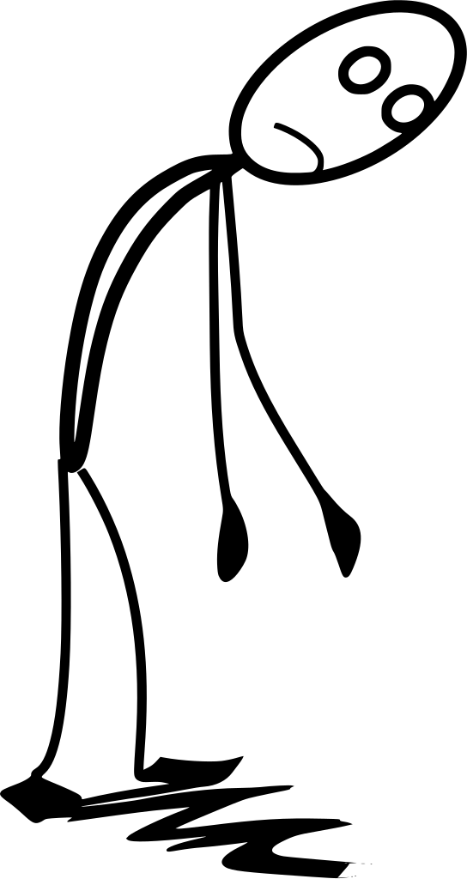
PRAWO DO OCHRONY
PRZED PRZEMOCĄ
§ Nikt nie ma prawa Cię bić, prześladować i wykorzystywać w celach seksualnych.
§ Masz prawo do ochrony przed wykonywaniem pracy, która jest niebezpieczna, szkodliwa dla Twojego zdrowia lub przeszkadza Ci w nauce. Jeśli pracujesz, masz prawo do odpowiednich warunków pracy (bezpieczeństwa i higieny) oraz sprawiedliwej zapłaty.
§ Nikt nie ma prawa angażować Cię w produkcję narkotyków i handel nimi ani zmuszać czy namawiać do ich zażywania. Policja, nauczyciele i inne służby mają za zadanie chronić Cię przed dostępem do nich

Slide 30
PRAWO DO OCHRONY
PRZED PRZEMOCĄ
§ Masz prawo do ochrony przed wszystkimi formami wykorzystywania seksualnego. Nikt nie ma prawa dotykać Cię w sposób, którego sobie nie życzysz i nakłaniać lub zmuszać Cię do kontaktów seksualnych.
§ Obowiązkiem państwa, w którym mieszkasz, jest ochrona Ciebie i innych dzieci przed porwaniem i sprzedażą. Policja i inne służby państwowe powinny przeciwdziałać wszelkim próbom uprowadzenia Cię czy sprzedania.
§ Masz prawo do ochrony przed wszystkimi innymi formami wyzysku, które naruszają Twoje dobro.

Slide 31

PRAWO DO ZNAJOMOŚCI SWOICH PRAW I POWOŁYWANIA SIĘ NA NIE
§ Jeśli prawo Twojego kraju zapewnia lepszą ochronę i realizację Twoich praw niż artykuły tej Konwencji, to prawo Twojego kraju powinno obowiązywać w pierwszej kolejności.
§ Masz prawo znać swoje prawa! Państwo powinno zadbać, aby prawa zawarte w tej Konwencji były znane zarówno wśród dzieci, jak i dorosłych. Konwencja o prawach dziecka zawiera łącznie 54 artykuły. Artykuły dotyczą tego, jak dorośli i państwo powinni współpracować, aby prawa Twoje i innych dzieci były przestrzegane i chronione

Slide 32

Gdzie szukać pomocy
Niebezpieczne sytuacje:
Numer 112 to numer alarmowy, pod który możesz zadzwonić, gdy znajdziesz się w niebezpiecznej sytuacji. Zadzwoń pod ten numer, jeśli uważasz, że potrzebna jest interwencja policji, straży pożarnej lub pogotowia.
Ofiary i świadkowie przemocy:
Dziecięcy Telefon Zaufania Rzecznika Praw Dziecka
800 12 12 12 to telefon skierowany do wszystkich dzieci, które potrzebują pomocy
lub za pośrednictwem strony internetowej Rzecznika Praw Dziecka www.brpd.gov.pl.
Telefon Zaufania dla Dzieci i Młodzieży - 116 111.
Pytania możesz też zadawać przez stronę internetową: www.116111.pl
Niebieska linia 801 12 00 02.
To numer, pod który mogą dzwonić ofiary przemocy w rodzinie a także osoby, które usłyszały o takiej przemocy lub są jej świadkami.

Slide 33

DZIĘKUJĘ ZA UWAGĘ

